Slide 1
Zaštita privatnosti na internetu i društvenim mrežama
Luka Cerovečki

Slide 2
Sadržaj
Privatnost na internetu – društvene mreže
1.1. Privatni i javni profili na društvenim mrežama
2. Kupovina putem interneta – i tu treba pažnja!
2.1. Google certifikat stranice
3. Upravljanja kućanskim aparatima putem interneta
4. Pametni osobni asistenti – je li to stvarno pametno?
5. Međusobna slanja poruka, podataka, dokumenata, fotografija, videozapisa…

Slide 3
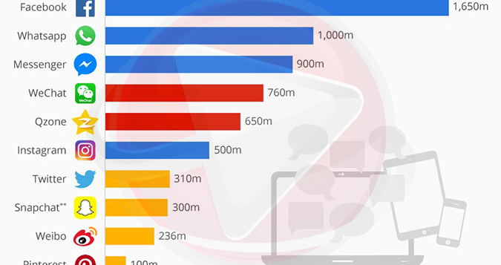
Privatnost na internetu – društvene mreže
sve popularnije
Facebook, Instagram, TikTok, WhatsApp, Meta grupacija

Slide 4
Privatni i javni profil na društvenim mrežama
privatni profil – moramo prihvatiti zahtjev za prijateljstvo
javni profil – svi te mogu slobodno zapratiti

Slide 5
Kupovina putem interneta – i tu treba pažnja!
POUZEĆE u bilo kojem slučaju SIGURNIJE od plaćanja KARTICOM
pouzeće je sigurnije zbog toga što plaćate na licu mjesta dok dođe vaš paket
kod kartica to nije slučaj
U slučaju sumnjivih stranica za naručivanje stvari, provjeriti Google certifikat stranice
PLAĆANJE: Pouzeće Debit/Maestro…

Slide 6
Google certifikat stranice

Slide 7
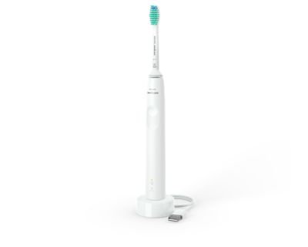
Upravljanja kućanskim aparatima putem interneta
upravljanje putem aplikacije/internetske stranice
perilica rublja, perilica suđa, sušilice, električne četkice za zube…
Mogu krasti osobne podatke – zato osobnih podataka treba stavljati u mjeri

Slide 8
Pametni osobni asistenti – je li to stvarno pametno?
Google Asistent, Siri, Bixby, Amazon Alexa
Nije poželjno govoriti osobne podatke – ostaje u Google bazi podataka (Google Database) – kad je u pitanju Google Asistent, ostali asistenti imaju svoje baze podataka

Slide 9
Međusobna slanja poruka, podataka, dokumenata, fotografija, videozapisa…
nikad dosta opreznosti
NE odgovarati na poruke prijetećeg sadržaja ili poruke nepoznatih brojeva (pogotovo ne iz drugih država)
ne koristiti sumnjive aplikacije za dopisivanje
poruke prijetećeg sadržaja prijaviti policiji ili osobi od povjerenja

Slide 10
HVALA NA PAŽNJI
Luka Cerovečki – organizator i predavač
Emil Cigula – suorganizator i predavač
učiteljica Ivanka Švaljek – tehnička podrška i potpora

Slide 11
Literatura
Fotografije:
https://www.androidsis.com/wp-content/uploads/2021/05/Alexa.jpg
https://www.xda-developers.com/files/2017/10/Bixby-Feature-Image.png
https://www.znet.hr/wp-content/uploads/2021/04/og_overview.png
https://play-lh.googleusercontent.com/ORzWxi-sIo_hCgSa6uzVvBUE4osKUqRVzHnniUUxA2WXD7BnZ95BNVpWFLUTKRyJRdU
https://images.philips.com/is/image/philipsconsumer/0dbd3ec4a5e7427f9f66adb90048351c
https://i.ytimg.com/vi/-EiNoSQRH3s/maxresdefault.jpg
https://upload.wikimedia.org/wikipedia/commons/thumb/6/6b/WhatsApp.svg/1021px-WhatsApp.svg.png
https://www.google.com/url?sa=i&url=https%3A%2F%2Fdowndetector.hr%2Fstatus%2Ftiktok%2F&psig=AOvVaw2paUj34JNisM3b8w2YykJJ&ust=1643916854228000&source=images&cd=vfe&ved=0CAsQjRxqFwoTCJjAltPh4fUCFQAAAAAdAAAAABAD
https://upload.wikimedia.org/wikipedia/commons/thumb/e/e7/Instagram_logo_2016.svg/800px-Instagram_logo_2016.svg.png
https://www.facebook.com/images/fb_icon_325x325.png
https://www.ictbusiness.info/media/infografika/statista/facebook-dominira-drustvenim-mrezama.jpg - grafikon
https://www.dansigurnijeginterneta.org/

Slide 12
Slijedi…
Predstavljanje učeničkih radova povodom

